Slide 1
Task1:
Page 1
Page 2
Page 3
Page k
…
Sentence 1
Sentence 2
Sentence 3
Sentence k
Anchor 1
Anchor 2
Anchor 3
Anchor k
1.Page1中的anchor指向Page2，Page2中的anchor指向Page3，依次类推，构成链式关系（无环）
2.anchor1与Page2的关系最近，距离其越远的Page匹配得分应该较低。
3.使用anchor所在的Sentence的代表性词集作为query, 依次构建ListWise Loss
$$f\left(sentence1,page2\right)>f\left(sentence1,page3\right)>…>f(sentence1,page k)$$

Slide 2
Task2:
Page 1
Page 2
Page 3
Page k
…
Sentence 1
Sentence 2
Sentence 3
Sentence k
Anchor 1
Anchor 2
Anchor 3
Anchor k
1.与Task1类似，但anchor k指回Page1，构成环。
2.环中的任意两个Page应该比环中的Page和环外的Page更匹配。
3.构建Pair-wise loss
$$f\left(page i,page j\right)>f\left(page i,page_{sample}\right)$$

Slide 3
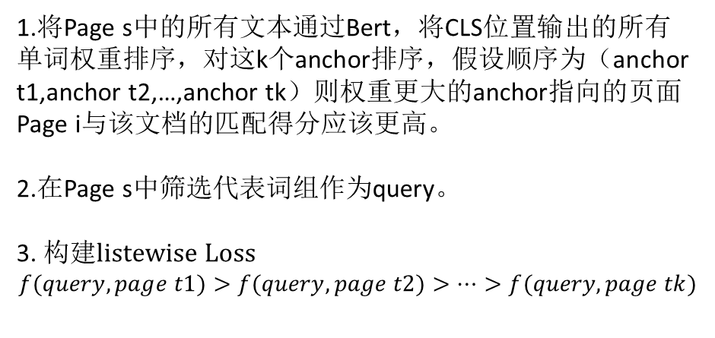
Task3:
Page 1
Sentence 1
Page s
Anchor 1
1.将Page s中的所有文本通过Bert，将CLS位置输出的所有单词权重排序，对这k个anchor排序，假设顺序为（anchor t1,anchor t2,…,anchor tk）则权重更大的anchor指向的页面Page i与该文档的匹配得分应该更高。
2.在Page s中筛选代表词组作为query。
3. $构建listewise Loss$
$$f(query,page t1)>f(query,page t2)>…>f(query,page tk)$$
Sentence s1
Anchor s1
Page 2
Sentence s2
Sentence 2
Anchor s2
Anchor 2
…
Sentence sk
…
Anchor sk
Page k
Sentence k
Anchor k

